Slide 1


Una
proposta
AGIS,
Una grande tradizione da guidare verso il futuro:
Mission, Vision, People
Una proposta di continuità, crescita e partecipazione
Luglio 2026
Notes:
[Sources]
- Logo ufficiale AGIS: immagine fornita dall’utente.
- Silhouette a gesso del golfista: generata con image_gen per questa presentazione.
- Contenuti: presentazione sorgente fornita dall’utente.

Slide 2
02 - MISSION
05
Confermare la missione, ampliare le opportunità
La missione di AGIS resta quella indicata dallo Statuto: promuovere e sviluppare il golf dilettantistico tra i giocatori seniores, attraverso l’attività sportiva, la formazione e l’aggregazione.
L’obiettivo è rendere il golf dei seniores italiani più partecipato, accessibile e attrattivo, senza perdere la concretezza e la cultura sportiva che hanno sempre caratterizzato AGIS.
Notes:
[Sources]
- Contenuti e dati: invariati dalla presentazione sorgente fornita dall’utente.

Slide 3
03 · MISSION
04
Partire da ciò che AGIS ha costruito
Ogni progetto per il futuro deve cominciare dal riconoscimento del lavoro svolto fino a oggi da presidenti, consiglieri, delegati, volontari e collaboratori dell’associazione.
Migliorare, collegare e ampliare ciò che già funziona.
Utilizzare le best practice per lo sviluppo.
IL METODO
La corretta gestione patrimoniale e dei flussi di cassa sarà sempre garantita, così come la è stata in passato.
In ambito sportivo, la Commissione Sportiva e i Delegati Regionali hanno costruito e gestiscono con competenza un calendario ampio e complesso.
L’organizzazione delle gare è uno dei principali patrimoni di AGIS: va sostenuta, valorizzata e messa nelle condizioni di continuare a crescere.
Le convenzioni vanno coltivate, ampliate e fatte conoscere.
Il futuro di AGIS parte dalla sua storia.
Notes:
[Sources]
- Contenuti e dati: invariati dalla presentazione sorgente fornita dall’utente.

Slide 4
04 · IL CONTESTO
02
Il golf italiano ha un grande mercato nel segmento senior.
AGIS oggi raggiunge solo poco più del 5% del bacino.
93.661
46.931 uomini - 15.410 donne
62.341
66,6%
tesserati di 50 anni e oltre
Dei tesserati italiani ha almeno 50 anni
tesserati FIG nel 2025
Circa 62.341 tesserati 50+
Circa 3.233 associati AGIS
(dati 2025)
I numeri del 2026 sono purtroppo in flessione.
Il contesto economico e sportivo attraversa un periodo non semplice, e la crisi si riflette anche su AGIS.
La sfida che ci attende è quella di invertire la tendenza cogliendo le occasioni di crescita .
Fonte: Federazione Italiana Golf, Statistiche ufficiali 2025. Elaborazione sulla variabile età del dataset FIG. “50+” include chi ha 50 anni.
Notes:
[Sources]
- Contenuti e dati: invariati dalla presentazione sorgente fornita dall’utente.

Slide 5
06
05 – LO SVILUPPO
I pilastri fondamentali per lo sviluppo:
Aumento dei soci, consolidamento delle gare, valore alla tessera.
Partnership e comunicazione.
Notes:
[Sources]
- Contenuti e dati: invariati dalla presentazione sorgente fornita dall’utente.

Slide 6
06 ·VISION - 1
06
Far aumentare gli associati grazie al valore dell’offerta
L’aumento dei soci non può dipendere soltanto da una campagna di tesseramento. Una persona sceglie di entrare in AGIS — e di restarvi — quando riconosce opportunità concrete, relazioni e servizi coerenti con i propri interessi.
La proposta è collegare meglio ciò che AGIS già offre e affiancare nuove possibilità: la qualità del calendario sportivo, il lavoro dei delegati, eventi riservati, attività formative, viaggi golfistici, convenzioni di reale contenuto ed interesse e occasioni di incontro.
In questo modo la crescita dei tesserati diventa la conseguenza di un’associazione più presente e utile, non un obiettivo isolato: la capacità e la presenza dei delegati AGIS a livello regionale e di Circolo è essenziale per il coinvolgimento di più persone.
Notes:
[Sources]
- Contenuti e dati: invariati dalla presentazione sorgente fornita dall’utente.

Slide 7
07 · VISION - 2
08
Consolidare le gare, sperimentare nuove formule
Il calendario organizzato dalla Commissione Sportiva Centrale è il vertice dell’attività agonistica AGIS: la sua qualità va sostenuta e valorizzata.
Le gare ludico – sportive organizzate dai Delegati Regionali in collaborazione con gli altri Organi Regionali e con i Delegati di Circolo costituiscono la base essenziale, numericamente preponderante e fondamentale per lo sviluppo dell’Associazione: sono il primo strumento di fidelizzazione e debbono ricevere massima attenzione e supporto.
Accanto alle formule consolidate, possiamo sperimentare alcune formule più brevi e flessibili: 9 buche, Pitch & Putt, Fast Golf, incontri tra circoli vicini e competizioni a coppie o a squadre. Saranno opportunità aggiuntive, costruite insieme alla Commissione Sportiv e ai circoli.
Le nostre Ladies continueranno ad avere eventi dedicati, oltre ad essere una componente fondamentale di tutta l’Associazione.
L’obiettivo è semplice: attirare nuove persone e permettere a più soci di giocare più spesso, rispettando la tradizione sportiva di AGIS.
Notes:
[Sources]
- Contenuti e dati: invariati dalla presentazione sorgente fornita dall’utente.

Slide 8
08 · VISION - 3
09
Da accesso alle gare a chiave di ingresso alla comunità
La possibilità di partecipare alle gare resta il primo e più riconoscibile valore della tessera AGIS. Ma la tessera può progressivamente diventare anche il punto di accesso a un insieme più ampio di opportunità riservate ai soci.
Eventi nei circoli, incontri con giocatori e professionisti, academy e clinic, viaggi e soggiorni golfistici, esperienze internazionali, convenzioni e contenuti dedicati possono rendere l’adesione utile e interessante durante tutto l’anno.
Non si tratta di promettere tutto subito. Vogliamo costruire, con gradualità e partner qualificati, un programma riconoscibile di vantaggi e occasioni.
Notes:
[Sources]
- Contenuti e dati: invariati dalla presentazione sorgente fornita dall’utente.

Slide 9
09 · PEOPLE
07
Le persone sono fondamentali.
Una rete più vicina ai soci, ai circoli e alle istituzioni
Il circolo è il punto di contatto naturale tra AGIS e il golfista.
Per questo la crescita dell’associazione dipende dalla qualità del rapporto con i club e dalla capacità dei delegati di Circolo di animare localmente la vita associativa.
I rapporti con la Federgolf e con gli organismi internazionali debbono essere curati con grande attenzione.
UNA RETE ATTIVA
Obiettivi misurabili
Il delegato non dovrebbe essere soltanto il referente per le iscrizioni alle gare. Dovrebbe presentare AGIS ai potenziali soci, raccogliere esigenze e proposte, promuovere le iniziative e mantenere un collegamento stabile con la struttura regionale e nazionale.
Nuovi soci, partecipazione e iniziative locali
Coordinamento
Sosterremo i delegati con un mandato chiaro, strumenti comuni, formazione periodica e un confronto stabile con la struttura regionale e nazionale.
Delegato, circolo, regione e struttura nazionale
Notes:
[Sources]
- Contenuti e dati: invariati dalla presentazione sorgente fornita dall’utente.

Slide 10
10 · PARTNERSHIP
11
Partner per sviluppare attività e servizi
Per attrarre più sponsor, AGIS deve rendere riconoscibile il valore della propria rete: numero e profilo dei soci, presenza nei circoli, distribuzione territoriale, calendario delle attività, canali di comunicazione e capacità di coinvolgimento.
La proposta commerciale dovrebbe prevedere livelli diversi di collaborazione: partner nazionale, sponsor di circuito, partner regionale e partner tecnico.
A ciascun livello devono corrispondere obiettivi, attività, visibilità e indicatori misurabili.
La partnership più solida è quella che genera valore contemporaneamente per tre soggetti: deve sostenere AGIS, offrire un beneficio concreto ai soci e portare attività o opportunità ai circoli e agli sponsor. Gli sponsor possono contribuire anche allo sviluppo del programma collegato alla tessera.
Notes:
[Sources]
- Contenuti e dati: invariati dalla presentazione sorgente fornita dall’utente.

Slide 11
11 · COMUNICAZIONE
10
Raccontare meglio AGIS e aprirla a nuove esperienze
Newsletter e canali social devono prima di tutto rendere più semplice l’accesso alle informazioni. Possono però anche raccontare il lavoro della Commissione Sportiva, le gare, i soci, i delegati, i circoli e le iniziative realizzate nei territori.
Una comunicazione regolare aiuta a creare partecipazione e a far conoscere il valore della tessera. Allo stesso tempo, le relazioni con ESGA, ESLGA e con le altre associazioni nazionali possono generare competizioni, incontri, gemellaggi, viaggi e scambi di esperienze.
La community AGIS deve vivere nei circoli e sul campo, ma può essere tenuta insieme e resa più visibile anche attraverso strumenti digitali semplici e aggiornati.
ESGA riunisce 24 associazioni nazionali e oltre 35.000 golfisti senior. Fonte: ESGA, 2026.
Notes:
[Sources]
- Contenuti e dati: invariati dalla presentazione sorgente fornita dall’utente.

Slide 12
12 · IL METODO
12
Ascoltare, lavorare insieme, procedere con concretezza
Nel primo periodo sarà necessario ascoltare e misurare: confrontarsi con Commissione Sportiva, consiglieri, delegati e circoli; consolidare i dati sui soci; analizzare partecipazione alle gare e stato dei canali di comunicazione.
Successivamente si potranno attivare le prime iniziative: programma per i delegati, piano della comunicazione, definizione del valore della tessera e primi progetti con partner qualificati.
Quindi si procederà alla valutazione dei risultati concreti per estendere le iniziative che hanno funzionato, migliorare le altre, avviare nuove opportunità di gioco e sviluppare eventi, academy, viaggi e collaborazioni internazionali.
La verifica deve basarsi su pochi indicatori costanti ed oggettivi: numero di adesioni/partecipanti, circoli e delegati attivi, presenze alle attività, interazioni social e ricavi da partnership.
Notes:
[Sources]
- Contenuti e dati: invariati dalla presentazione sorgente fornita dall’utente.

Slide 13
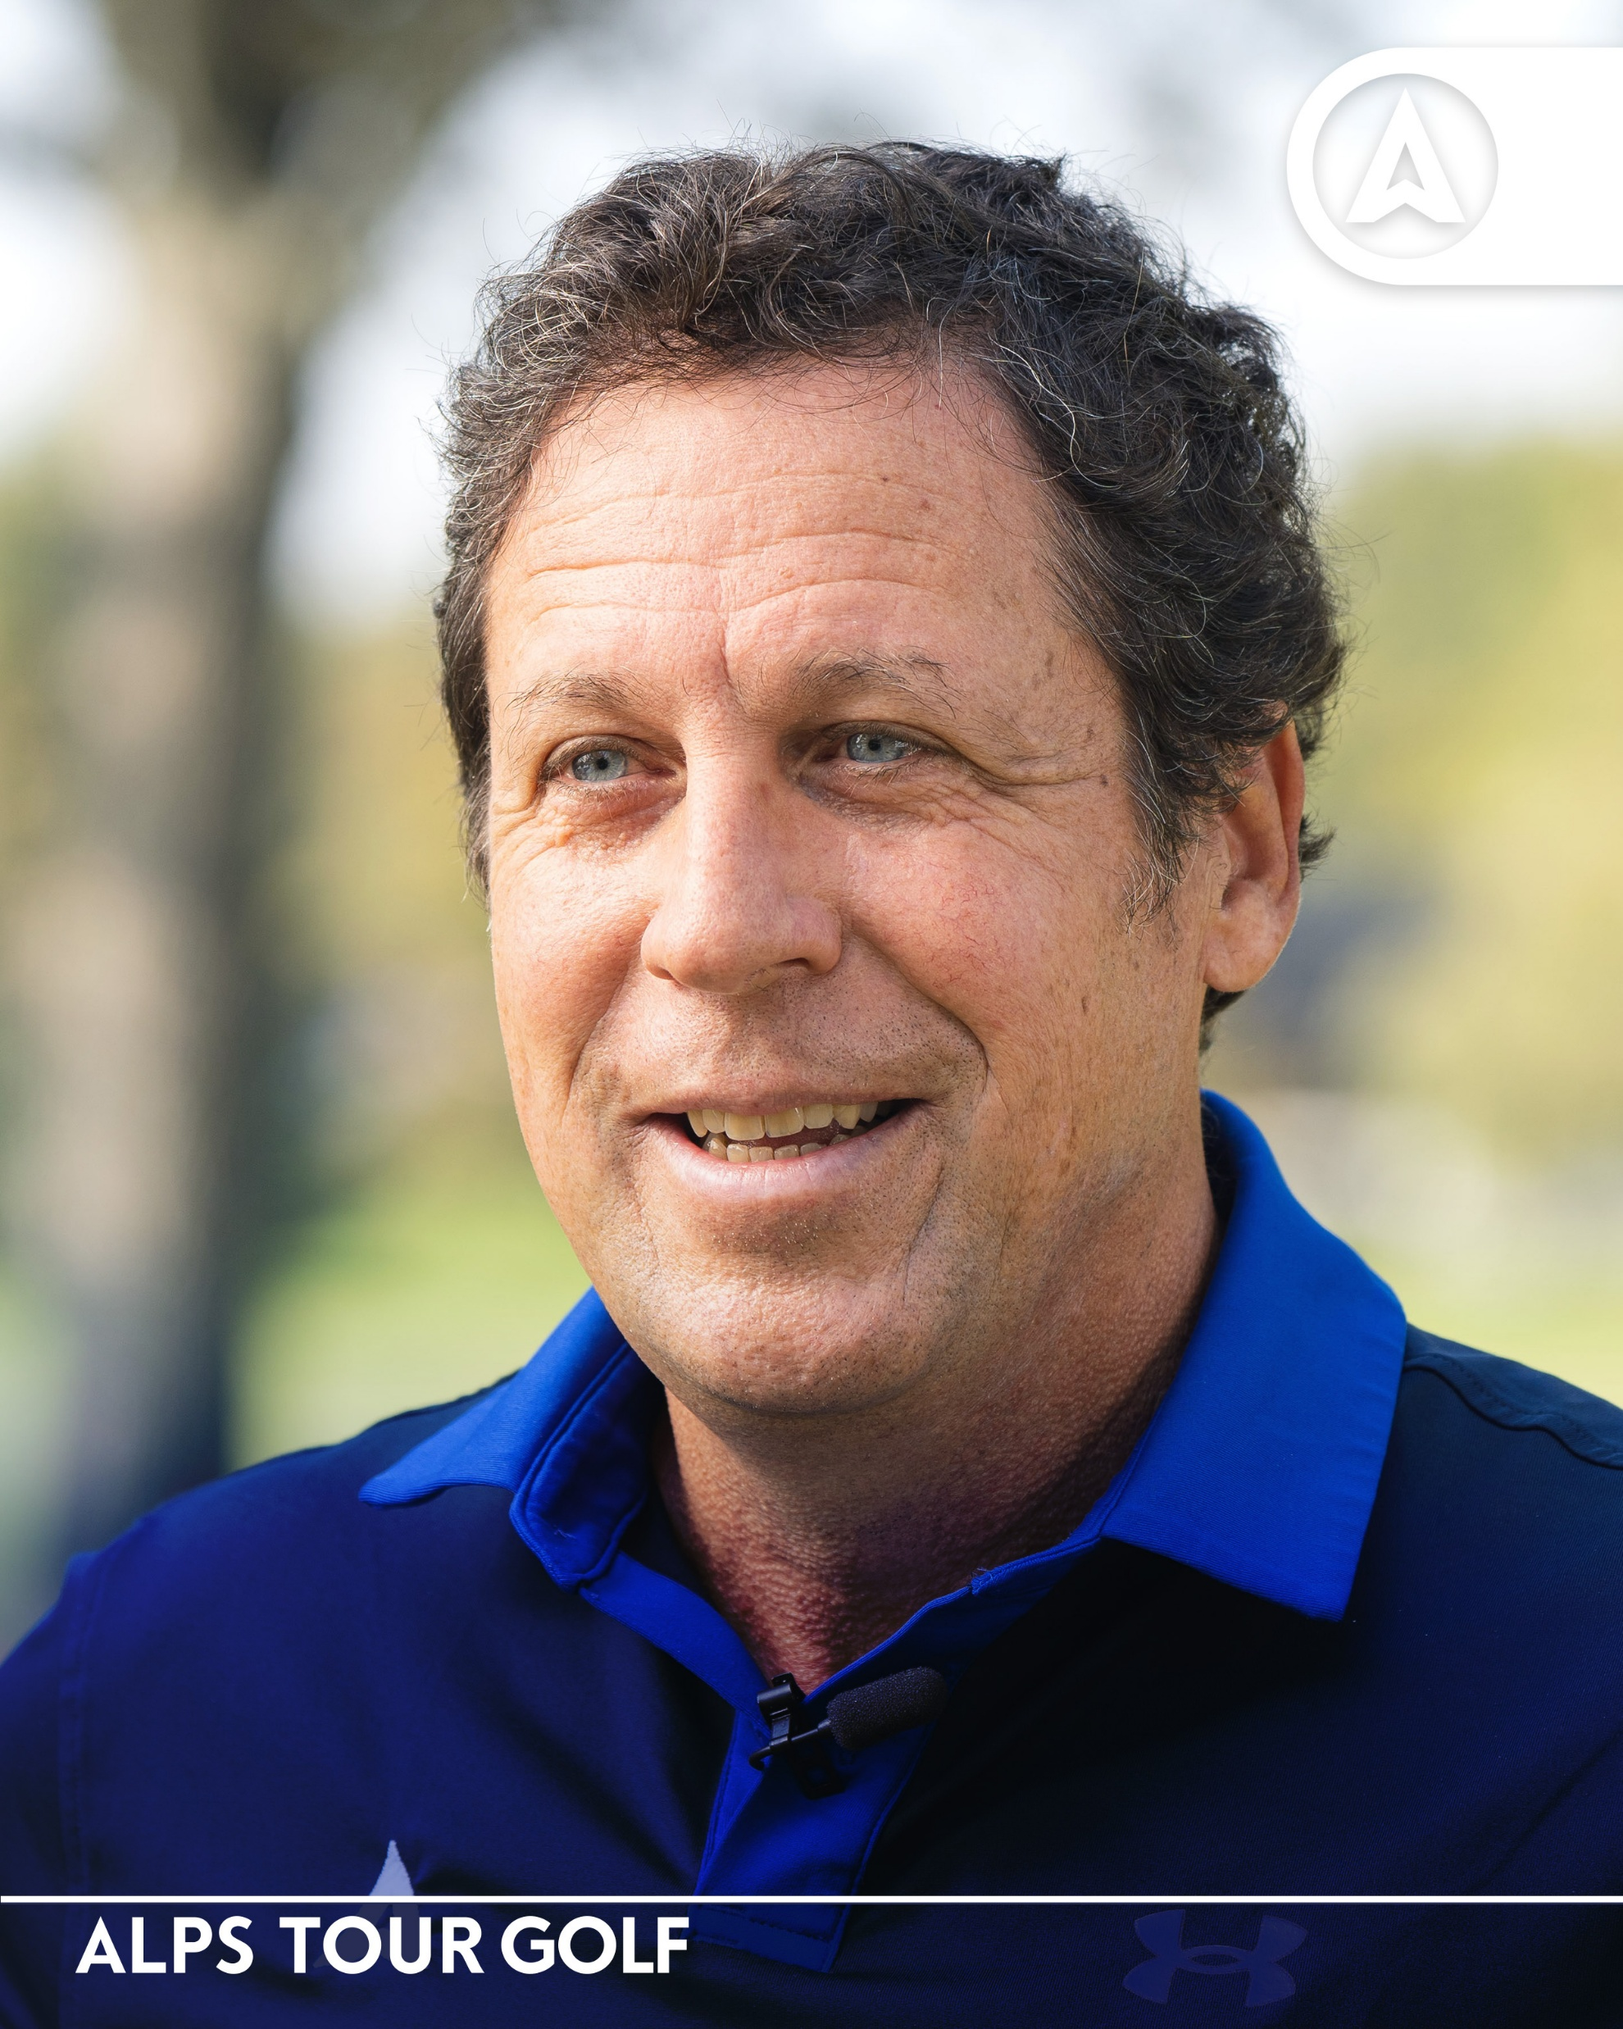
13 · CANDIDATO PRESIDENTE
04
Candidato Presidente
Marco DURANTE
Classe 1962, avvocato cassazionista e senior partner di un primario studio legale italiano.
Appassionato golfista dal 1969, vincitore di importanti tornei nazionali e internazionali: https://it.wikipedia.org/wiki/Marco_Durante .
Ha maturato una vasta esperienza come dirigente sportivo, avendo fatto parte dei Consigli del CONI, della Federgolf, dell’AlpsTour, di PGAI e del Golf Torino.
Notes:
[Sources]
- Biografia di Marco Durante: testo fornito dall’utente.
- Ritratto di Marco Durante: fotografia fornita dall’utente e reinterpretata a gessetto con image_gen.
- Logo ufficiale AGIS: immagine fornita dall’utente.

Slide 14
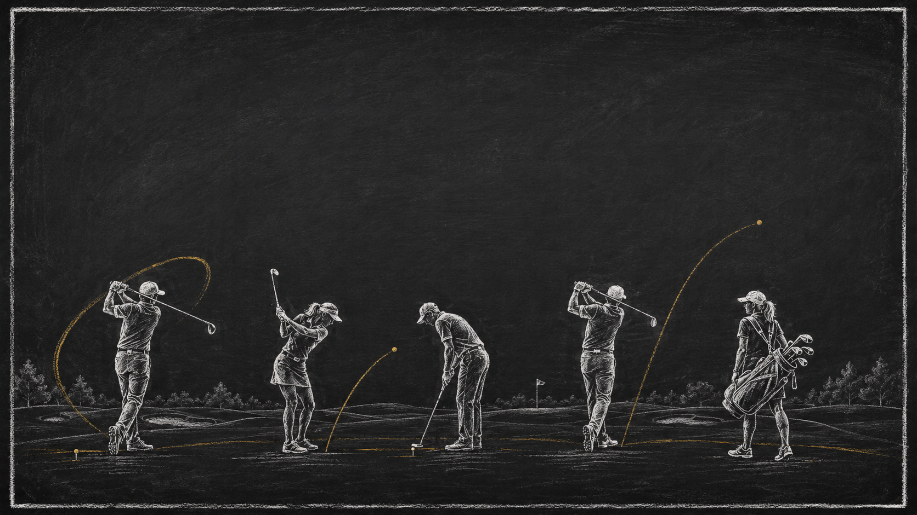
Notes:
[Sources]
- Logo ufficiale AGIS: immagine fornita dall’utente.
- Immagine finale con varie silhouette di golfisti: generata con image_gen per questa presentazione.

